Slide 1
Orientaciones Proceso de Autoevaluación
División de Autoevaluación, Acreditación y Certificación (DAAC)
Universidad de Nariño

Slide 2
Proceso de Autoevaluación
Acreditación en Alta Calidad
Programas Académicos
Lineamientos CNA – Octubre 2022
Notes:
Lineamientos CNA – Octubre 2022 (Actualización de los Aspectos por Evaluar para la Autoevaluación con Fines de Acreditación en Alta Calidad de Programas Académicos)
Guía 03 – CNA (Autoevaluación de Programas Académicos e Instituciones de Educación Superior)

Slide 3
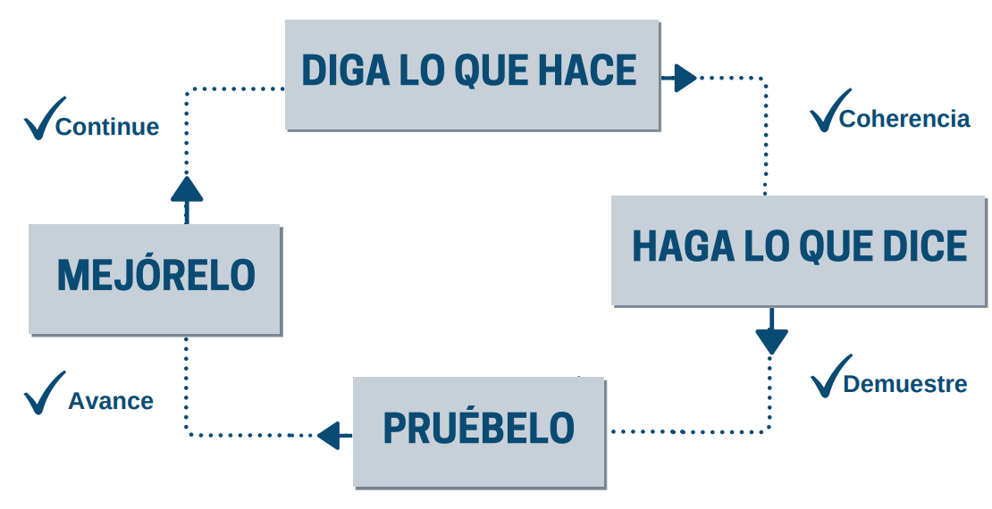
Clara fundamentación, coherente con la
misión, la visión y el proyecto educativo institucional, y expresada claramente en su proyecto educativo de programa.
Modelo de Autoevaluación
Plan de mejoramiento continuo.
Alta coherencia entre lo que dice que hace y lo que hace para lograrlo.
Autorregulación, autoevaluación y evaluación externa.

Slide 4
Procesos
Capacidades
Logros e Impactos
(Resultados)
Modelo de Autoevaluación

Slide 5
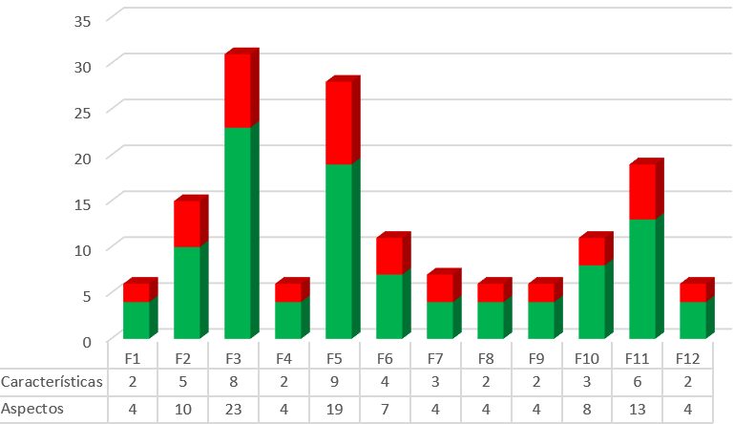
Lineamientos de Autoevaluación

Slide 6
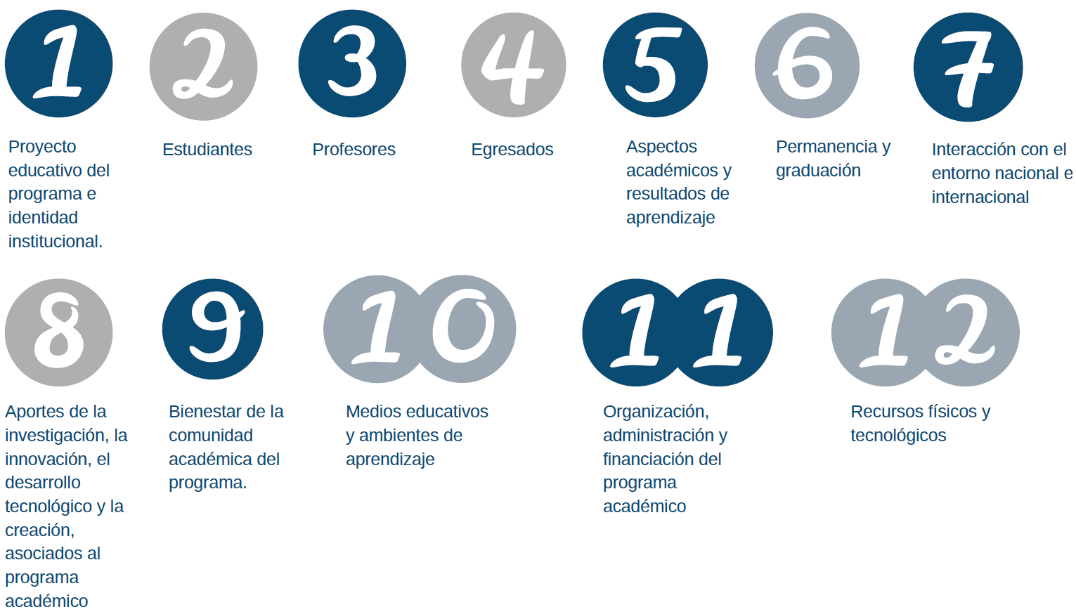
Lineamientos de Autoevaluación

Slide 7
FACTOR 1
Proyecto Educativo del Programa e Identidad Institucional
(2)
1. Proyecto educativo del programa.
2. Relevancia académica y pertinencia social del programa.

Slide 8
3. Participación en actividades de formación integral.
4. Orientación y seguimiento a estudiantes.
5. Capacidad de trabajo autónomo.
6. Reglamento estudiantil y política académica.
7. Estímulos y apoyos para estudiantes.
FACTOR 2
Estudiantes
(5)

Slide 9
8. Selección, vinculación y permanencia.
9. Estatuto profesoral.
10. Número, dedicación, nivel de formación y experiencia.
11. Desarrollo profesoral.
12. Estímulos a la trayectoria profesoral.
13. Producción, pertinencia, utilización e impacto de material docente.
14. Remuneración por méritos.
15. Evaluación de profesores.
FACTOR 3
Profesores (8)

Slide 10
16. Seguimiento de los egresados.
17. Impacto de los egresados en el medio social y académico.
FACTOR 4
Egresados (2)

Slide 11
18. Integralidad de los aspectos curriculares.
19. Flexibilidad de los aspectos curriculares.
20. Interdisciplinariedad.
21. Estrategias pedagógicas.
22. Sistema de evaluación de estudiantes.
23. Resultados de aprendizaje.
24. Competencias.
25. Evaluación y autorregulación del programa académico.
26. Vinculación e interacción social.
FACTOR 5
Aspectos Académicos y Resultados de Aprendizaje (9)

Slide 12
27. Políticas, estrategias y estructura para la permanencia y la graduación.
28. Caracterización de estudiantes y sistema de alertas tempranas
29. Ajustes a los aspectos curriculares.
30. Mecanismos de selección.
FACTOR 6
Permanencia y Graduación (4)

Slide 13
31. Inserción del programa en contextos académicos nacionales e internacionales.
32. Relaciones externas de profesores y estudiantes.
33. Habilidades comunicativas en una segunda lengua.
FACTOR 7
Interacción con el Entorno Nacional e Internacional (3)

Slide 14
FACTOR 8
Aportes de la Investigación, la Innovación, el Desarrollo Tecnológico y la Creación, Asociados al Programa (2)
34. Formación para la investigación, desarrollo tecnológico, la innovación y la creación.
35. Compromiso con la investigación, desarrollo tecnológico, la innovación y la creación.

Slide 15
FACTOR 9 Bienestar de la Comunidad Académica del Programa (2)
36. Programas y servicios.
37. Participación y seguimiento.

Slide 16
FACTOR 10 Medios Educativos y Ambientes de Aprendizaje (3)
38. Estrategias y recursos de apoyo a profesores.
39. Estrategias y recursos de apoyo a estudiantes.
40. Recursos bibliográficos y de información.

Slide 17
.
41. Organización y administración.
42. Dirección y gestión.
43. Sistemas de comunicación e información.
44. Estudiantes y capacidad institucional.
45. Financiación del programa académico.
46. Aseguramiento de la alta calidad y mejora continua.
FACTOR 11
Organización, Administración y Financiación del Programa (6)

Slide 18
FACTOR 12
Recursos Físicos y Tecnológicos (2)
47. Recursos de infraestructura física y tecnológica.
48. Recursos informáticos y de comunicación.

Slide 19
Documentales: Permiten identificar de forma exacta y precisa información relacionada con aspectos de la dinámica institucional: proyecto educativo institucional; proyecto educativo del programa; las políticas, las normas y los reglamentos. Información suministrada por el MEN (SNIES, SPADIES y OLE, entre otros), MinCiencias (GrupLac, CvLac y Publindex), el ICFES (Saber Pro y T&T), entre otros.
No documentales (Actores de los grupos de interés): Son los miembros de la comunidad académica y del sector externo, responsables y protagonistas de los hechos que son objeto de evaluación y quienes podrán identificar y expresar las fortalezas y debilidades.
Fuentes de Información

Slide 20
Factor | N.Aspectos | N.Encuestas | RD
1 | 4 | 0 | 4
2 | 10 | 3 | 7
3 | 23 | 6 | 17
4 | 4 | 0 | 4
5 | 19 | 5 | 14
6 | 7 | 0 | 7
7 | 4 | 1 | 3
8 | 4 | 1 | 3
9 | 4 | 1 | 3
10 | 8 | 3 | 5
11 | 13 | 3 | 10
12 | 4 | 1 | 3
Total | 104 | 24 | 80
Número de Aspectos

Slide 21
Matriz de Autoevaluación de Programas (MAP)

Slide 22
Ponderación Factores y Características

Slide 23
 | FACTOR | PONDERACIÓN | JUSTIFICACIÓN
1 | Proyecto educativo del programa e identidad institucional | %
2 |  | %
3 |  | %
4 |  | %
5 |  | %
6 |  | %
7 |  | %
8 |  | %
9 |  | %
10 |  | %
11 |  | %
12 |  | %
 |  | 100
Ponderación
Factores

Slide 24
 | CARACTERÍSTICA | PONDERACIÓN | JUSTIFICACIÓN
1 | Proyecto educativo del programa. | %
2 | Relevancia académica y pertinencia social del programa académico. | %
 | Total | 100%
Ponderación
Características

Slide 25
Escalas de Valoración

Slide 26
Aspecto | Valoración cuantitativa | Nivel de cumplimiento
1 | 80 | Se cumple en alto grado
2 | 92 | Se cumple plenamente
Valoración Característica 1 | Promedio 86 | Se cumple plenamente
Valoración Característica
Procedimiento para valoraciones
Característica | Valoración cuantitativa | Valoración cualitativa | Ponderación % | Valoración ponderada
Característica 1 | 86 | Se cumple plenamente | 30 | 25,8
Característica 2 | 88 | Se cumple plenamente | 70 | 61,6
Valoración Factor |  |  |  | 87,4 (Se cumple plenamente)
Valoración Factor
Valoración Autoevaluación
Factor | Suma | Nivel de cumplimiento | Ponderación % | Valoración ponderada
1 | 87,4 | Se cumple plenamente | 9 | 7,87
2
Apreciación global de la calidad del programa |  |  |  | Suma (Nivel de cumplimiento)

Slide 27
Juicio de característica: emitir un juicio coherente con el nivel de cumplimiento de los aspectos y de la respectiva característica.
Juicio de factor: emitir un juicio coherente con el nivel de cumplimiento de las características y del respectivo factor, procurando no transcribir lo mencionado en las características.
Juicio global del programa: emitir un juicio coherente con el nivel de cumplimiento de las características y de los factores; es fundamentalmente cualitativo.
Emisión de juicios

Slide 28
Tenga en cuenta los resultados de la autoevaluación anterior.
Destaque los logros alcanzados en atención al plan de mejoramiento y a las recomendaciones del MEN.
Socialice y consensúe los resultados con la comunidad académica del programa.
Emisión de juicios (recomendaciones)

Slide 29
Para cada característica presentar una tabla con la valoración de los aspectos (el promedio de estos valores es la valoración de la característica): luego, realizar una breve argumentación que justifique y explique el análisis del nivel de cumplimiento de la característica; debe basarse en evidencias empíricas de los aspectos.
Para cada factor, presentar una tabla con la valoración de las características en la que se incluya: valoración cuantitativa, valoración cualitativa, ponderación y valoración ponderada (la sumatoria de la valoración ponderada produce la valoración cuantitativa del Factor al cual corresponde un nivel de cumplimiento); luego, de manera sintética justifique y explique la apreciación global del factor con base en el análisis y valoración de las características vinculadas al mismo.
Al finalizar la valoración de factores y características, presentar una tabla con la valoración de los factores (cuantitativa y cualitativa), ponderaciones y ponderados (la suma de la última columna corresponde a la valoración cuantitativa de la autoevaluación); luego, elaborar una argumentación que permita concluir sobre la calidad del programa.
Valoración de Factores y Características
(orientaciones)

Slide 30
El informe debe contener un plan de mejoramiento por factor, en el cual se deben incluir los proyectos y actividades orientados a consolidar las acciones que se planeen desarrollar en el corto, mediano y largo plazo, en la perspectiva del desarrollo de las oportunidades de mejoramiento; dicho plan debe estar articulado con el Plan de Mejoramiento Institucional y el Plan de Desarrollo.
Plan de mejoramiento
por factor
Objetivos | Acciones | Metas | Indicadores | Fecha inicio | Fecha final | Recursos | Responsables | Medios de verificación

Slide 31
La radicación de la solicitud de renovación de acreditación ante el CNA (informe de Autoevaluación, anexos y cuadros maestros) se debe presentar en un término máximo de 13 meses antes de la expiración de la acreditación vigente (pregrado a través del aplicativo SACES-CNA, posgrado en físico).
Para acreditaciones nuevas, no hay tiempo definido; sin embargo, una vez se realice la apertura del caso en la plataforma SACES-CNA, se dispone de dos meses para cargar la información de la autoevaluación.
Radicación
del trámite

Slide 32
La autoevaluación debe comenzar dos años antes de que expire la acreditación vigente (Formalizar inicio ante Vicerrectoría Académica).
Actividades durante el primer año
Durante los primeros siete meses realizar el proceso de autoevaluación.
En el mes ocho entregar el informe a la DAAC para revisión y aval.
En el mes nueve realizar los ajustes recomendados por la DAAC.
En el mes diez proponer la aprobación del informe al Consejo de Facultad.
En el mes once radicar el proceso de cargue del informe en el aplicativo SACES-CNA (para pregrado).
Actividades durante el segundo año
Una vez radicado el informe ante el CNA, los términos son los que establezca el CNA para revisión, visita, ponencia en sala del CNA y emisión de resolución o formulación de recomendaciones.
Desarrollo del plan de mejoramiento.
Términos para la autoevaluación

Slide 33
Evidenciar los avances y la solidez de la planeación y la gestión.
Describir el desarrollo de los planes de mejoramiento y de la capacidad innovadora del programa académico.
Dar cuenta de los cambios significativos del programa, producto del mejoramiento continuo durante la vigencia de la acreditación.
Seguimiento y evaluación de los planes de mejoramiento (Guía 04 - CNA)

Slide 34
Cuadros Maestros

Slide 35
Contiene el resultado del juicio de cumplimiento del programa académico, respecto al servicio que ofrecen, los logros alcanzados y los impactos. Debe tener un cuerpo central y estar acompañado de los anexos necesarios para efecto de la verificación de la información contenida en el mismo la cual soporta los juicios de calidad, así como la metodología y los
criterios utilizados en la construcción de los juicios.
Informe de Autoevaluación

Slide 36
Informe de Autoevaluación
Tabla de contenido del informe de autoevaluación

Slide 37
Gracias

